Slide 1
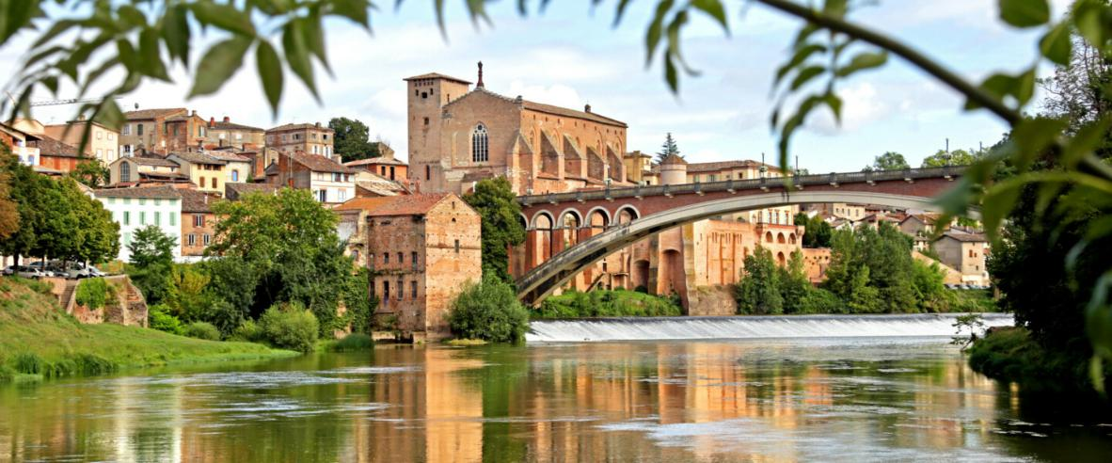
Gaillac
Halte Hospitalière

Slide 2

GAILLAC
Localité du Tarn
Petite ville rose, la brique est son décor
Cernée de vignes renommées
et caressée par un méandre de la rivière Tarn.
Nombreux Monuments Historiques
(MH)
blason de Gaillac

Slide 3
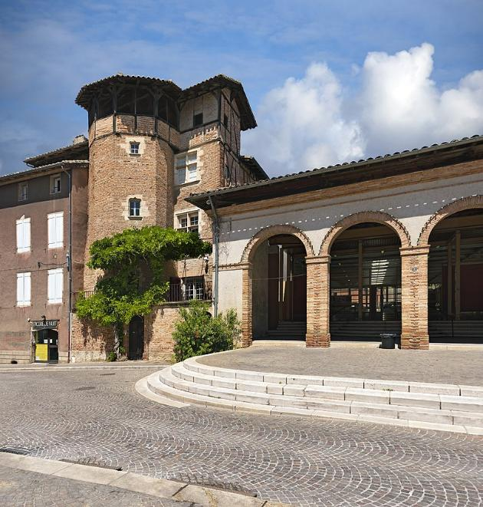
GAILLAC le Marché couvert et, maison à colombages – Place du Griffoul

Slide 4
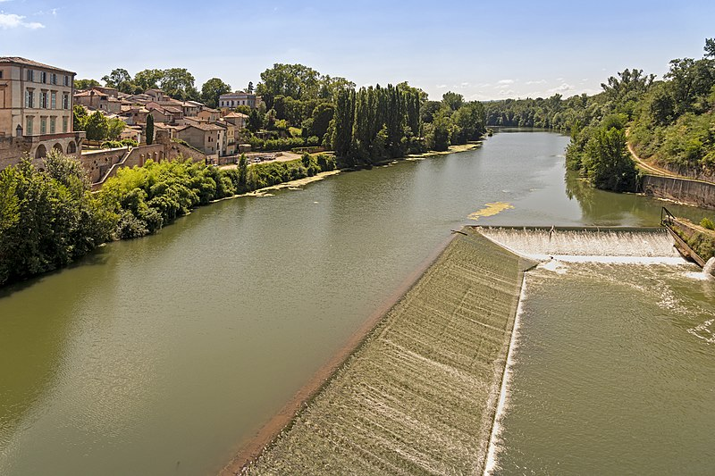
le Seuil sur le Tarn
à Gaillac

Slide 5
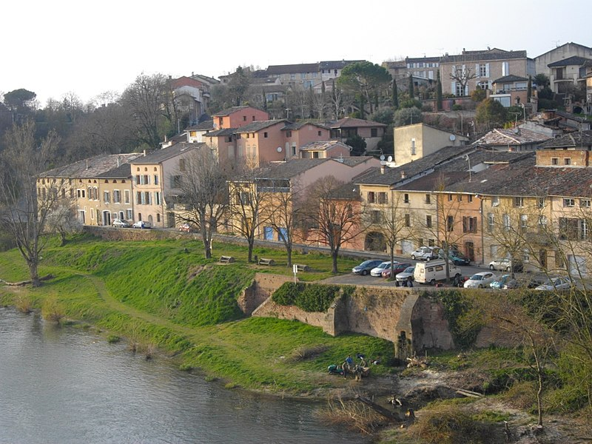
vestiges du port fluvial

Slide 6
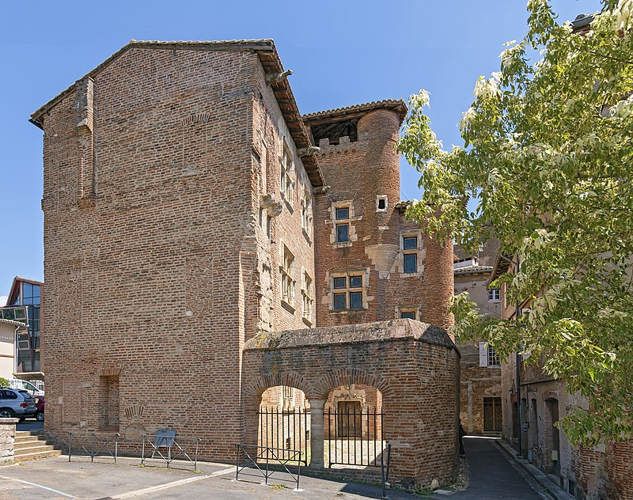
Maison forte ‘ Pierre de Biens’
15eme siècle MH

Slide 7
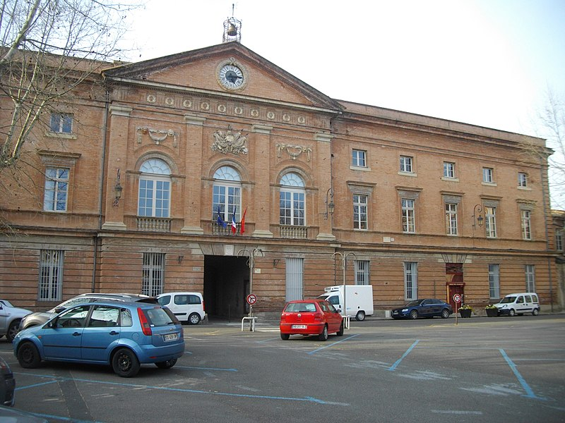
Hôtel de Ville GAILLAC

Slide 8
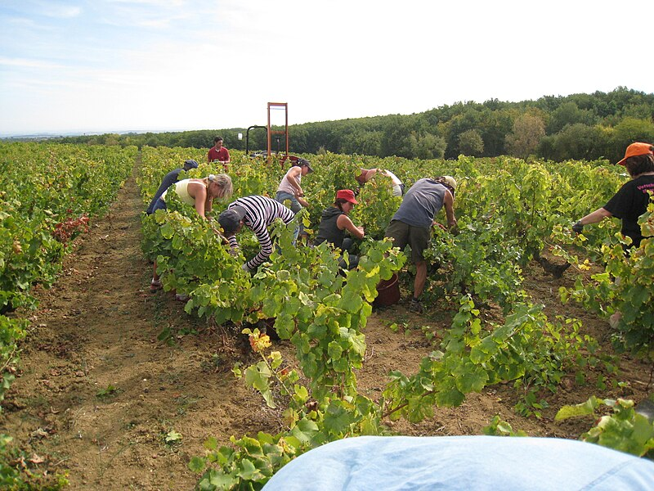
vendanges manuelles
autour de Gaillac

Slide 9
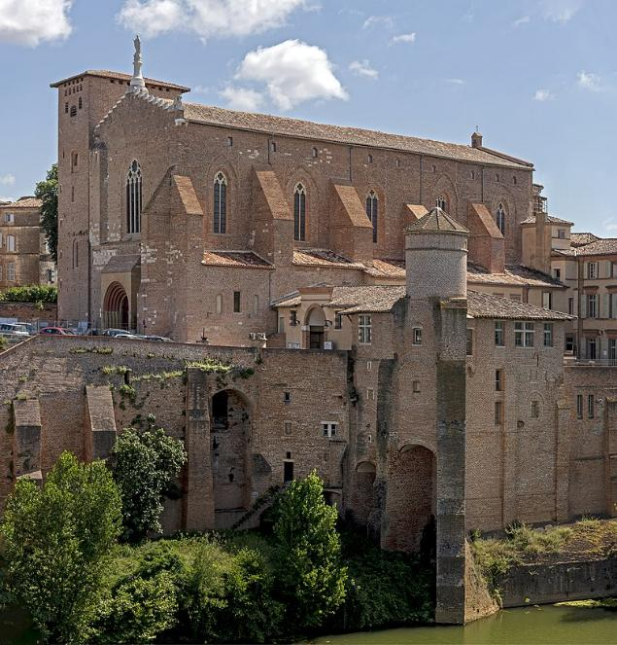
église abbatiale de Saint Michel MH

Slide 10
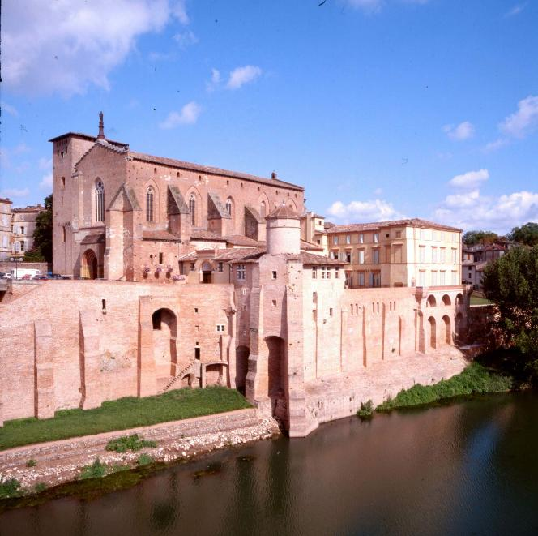
l’église abbatiale Saint Michel
comporte un Musée

Slide 11
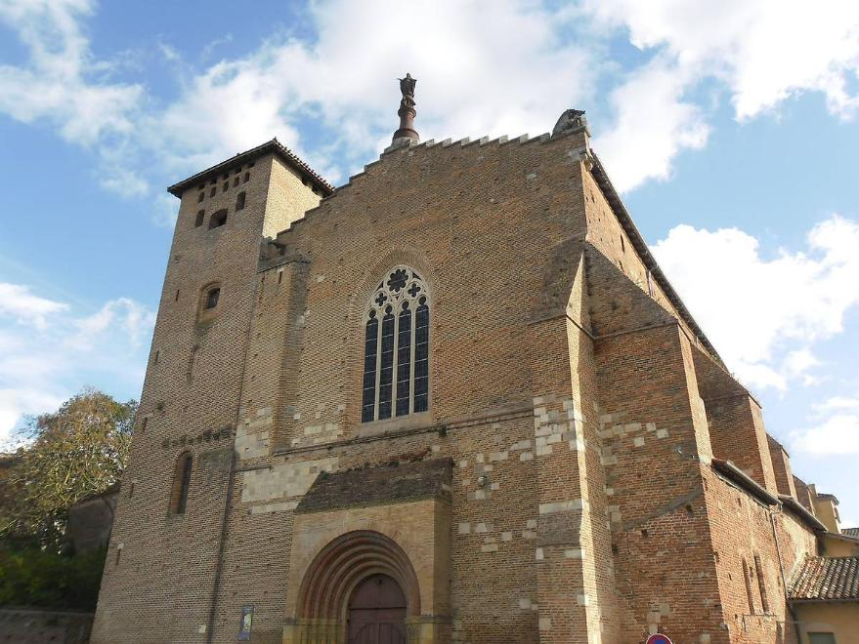
façade église
Saint Michel

Slide 12
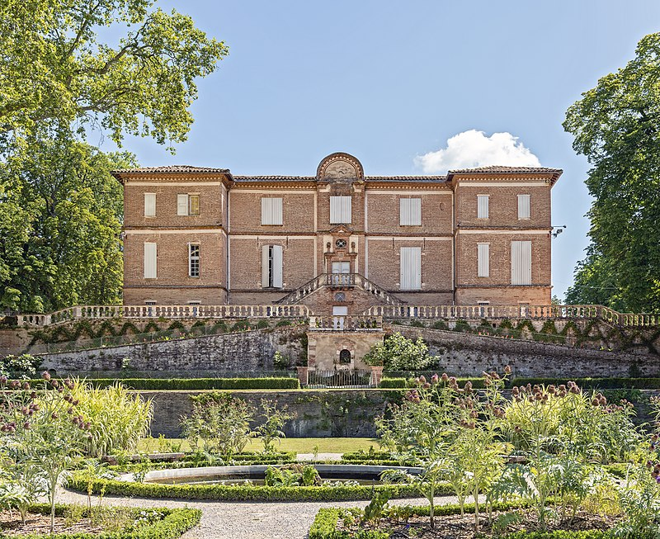
Château de Foucaud
Musée des Beaux-Arts

Slide 13
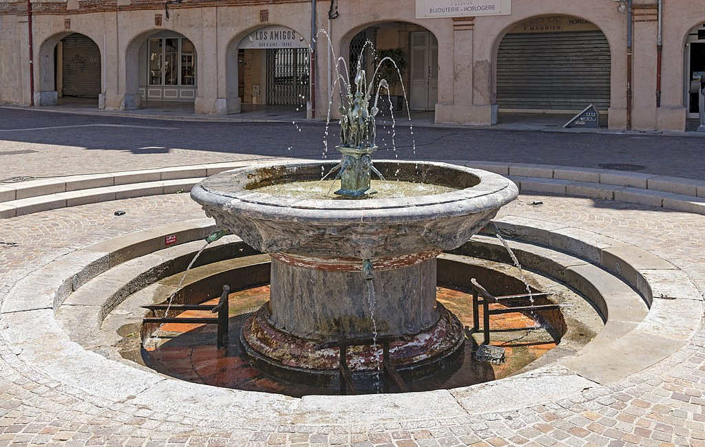
Fontaine de Griffoul MH

Slide 14
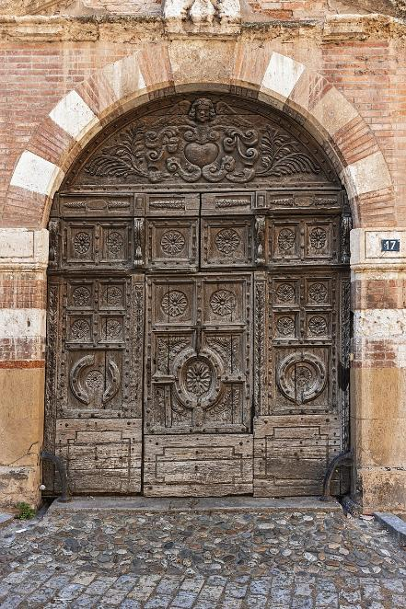
porte de la Maison Yversen MH

Slide 15
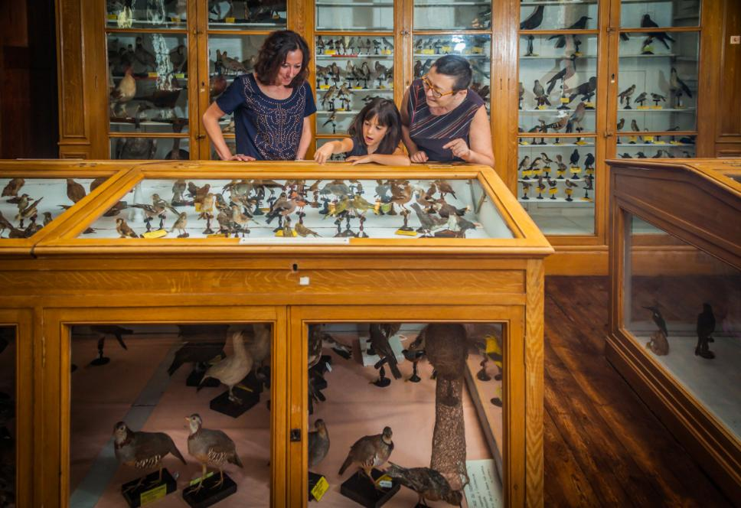
Musée d’Histoire Naturelle, Philadelphe- Thomas ( salle d’exposition)

Slide 16
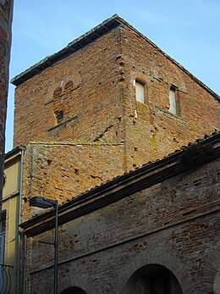
Tour Palmata MH

Slide 17
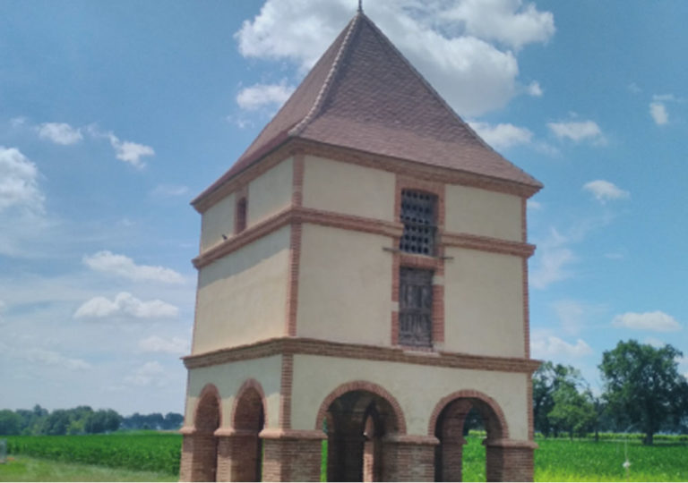
Pigeonnier
dans le parc du Musée
D’Histoire Naturelle

Slide 18
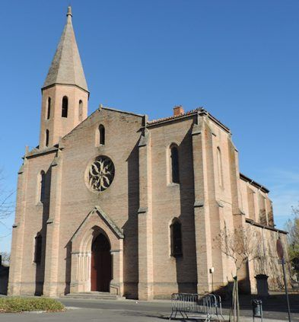
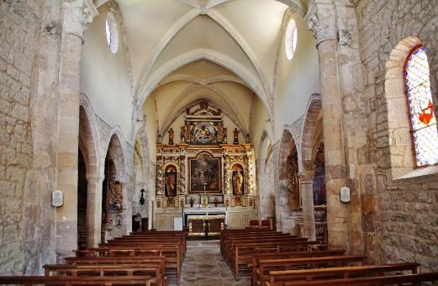
église Saint Jean

Slide 19
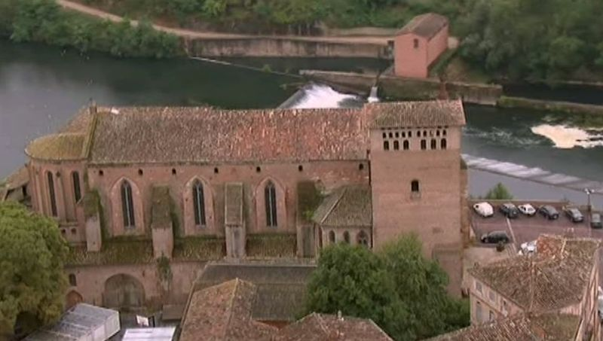
Eglise Saint Pierre MH

Slide 20
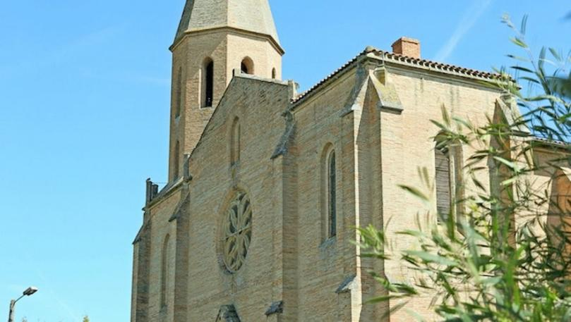
Sur Une Suggestion De JackDidier
Lorient Vous A Présenté Gaillac Halte Hospitalière
Les Images Et Le Son Du net
Daniel
Fin De LaViste De Gaillac Aux Nombreux Monuments Historiques

